Slide 1
výchova k manželstvu
a rodičovstvu
výchova k láske
sexuálna výchova
Centrum pre rodinu – Pezinok, o.z.
a Diecézny katechetický úrad Bratislavskej arcidiecézy
Mgr. Martina Šipošová

Slide 2
výchova k manželstvu a rodičovstvu
rodina
farnosť
škola

Slide 3
Centrum pre rodinu – Pezinok, o.z.
Diecézny katechetický úrad Bratislavskej arcidiecézy
Farnosti, hnutia, školy môžu rozličnými spôsobmi
sprostredkovať starostlivosť o rodiny a ich oživenie“
AL228
Základný rámec aktivít tvoria:
potreby cieľovej skupiny
učenie Cirkvi
usmernenia Pastoračného plánu Katolíckej Cirkvi na obdobie 2007 – 2013
učebné osnovy výchovy k manželstvu a rodičovstvu
duch novej evanjelizácie: nové metódy, nové formy, nový zápal

Slide 4
Materské centrum MaMaTaTaJa

Slide 5
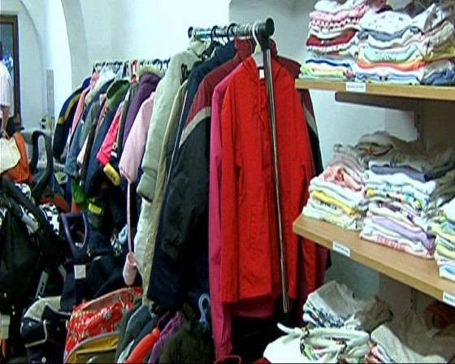
Sociálna pomoc
a poradenstvo

Slide 6
Prorodinné aktivity

Slide 7
“sú bohatstvom Cirkvi, ktoré Duch Svätý vzbudzuje na evanjelizáciu” ex.František Evangelii gaudium 29
Malé rodinné spoločenstvá
“Malé základňové spoločenstvá budú semeniskom evanjelizácie,
Budú slúžiť väčším spoločenstvám, najmä jednotlivým miestnym cirkvám.
Budú nádejou všeobecnej Cirkvi.”
ex. Pavol VI. Evangelii nuntiandi 58
Srdcom každého rodinného spoločenstva má byť Božie Slovo.
Lebo “Kristové slová obsahujú Božie tajomstvá, jeho úmysly
a prisľúbenia, a preto sú schopné premeniť srdce človeka a jeho osud.”
Porov. Evangelii nuntiandi, 11
Podstatnou črtou a ovocím:
katechizácia = prilnutie ku Kristovi - vnútorná premena srdca a mysle jeho členov, blízkosť s Ježišom
evanjelizácia = zvestovanie Božieho Kráľovstva, teda aby sa Ježiš stal pre ľudí naokolo príťažlivým

Slide 8
Výchovné inštitúcie majú „zabezpečiť pozitívnu a rozvážnu sexuálnu výchovu pre deti a mládež primerané veku sledujúc pokrok psychológie, pedagogiky a didaktiky". Porov. AL 280
Vykonávanie lektorskej činnosti Výchovy k manželstvu a rodičovstvu, výchovy k láske, a sexuálnej výchovy CPR – Pezinok vykonáva v rámci preventívnych opatrení súvisiacich s ochranou detí a mládeže pred sociálnopatologickými javmi
(Zákon 305/2005 Z.z o sociálnoprávnej ochrane detí a sociálnej kuratele)

Slide 9
výchova k manželstvu
a rodičovstvu
výchova k láske
sexuálna výchova

Slide 10
SIEDMY ROČNÍK
Poznaj svoje telo
pohlavné orgány a ich hygiena, hanblivosť a úcta, móda a obliekanie, miesto pre Ježiša
Kamarátske vzťahy
rozdiely medzi mužom a ženou ich vzájomná komplementarita, citové variácie priateľstva –
náklonnosť, zamilovanosť, láska, miesto pre Ježiša
Sexuálna revolúcia
vedomie vlastnej hodnoty, morálny úpadok, pornografia a jej následky, sexuálna závislosť
a jej prejavy, „z väzenia na slobodu“, miesto pre Ježiša
Sexuálna revolúcia
stávam sa mužom
stávam sa ženou
Kamarátske vzťahy

Slide 11
ÔSMY ROČNÍK
Manželstvo, rodina a dieťa ako dar
manželstvo a rodina ako miesto lásky a života, zodpovedné rodičovstvo, materstvo a otcovstvo,
dieťa ako dar, miesto pre Ježiša
Sexuálne a reprodukčné zdravie
milovať a byť milovaný, láska ako sebadarovanie, tréning sebaovládania, čistota srdca, voľný sex,
masturbácia, nevyzreté formy sexuálnych vzťahov, miesto pre Ježiša
Odchýlky sexuálneho správania
morálny relativizmus, nevyzreté formy ľudských vzťahov (homosexualita, pedofília, zoofília,
nekrofília) rodová rovnosť, miesto pre Ježiša
Manželstvo, rodina a dieťa ako dar
sexuálne
a
Odchýlky
sexuálneho správania
reprodukčné
zdravie

Slide 12
DEVIATY ROČNÍK
Pohlavný život, prirodzené metódy plánovania rodičovstva, antikoncepcia
pohlavný život ako dar, plodnosť muža a ženy, antikoncepcia, PPR, miesto pre Ježiša
Ľudský život a potrat, AIDS, rizikový sex, sex.prenosné ochorenia
začiatok ľudského života, prenatálny život dieťaťa, jeho vývoj, dôsledky potratu, miesto pre Ježiša
Pohlavný život
ľudský život
p o t r a t
PPR a antikoncepcia

Slide 13
Prvý ročník SŠ
Sexualita
reč tela – mužskosť a ženskosť, význam sexuality, zdržanlivosť, čistota a hanblivosť vo vzťahu, vášeň
a žiadostivosť
Pozvanie milovať
vývojové etapy partnerského vzťahu – priateľstvo, zamilovanosť, láska, ich charakteristické črty,
ich krása a úskalia
Pozvanie milovať
sexualita
... keď v ľudskej ruke držím Božiu

Slide 14
Druhý ročník SŠ
Plodnosť
povolanie k láske, muž a žena, PPR a antikoncepcia
Potrat
realita potratu, prenatálny vývin, postabortívny syndróm, pomoc
sexualita
plodnosť
... keď v ľudskej ruke držím Božiu

Slide 15
„spoznali sme lásku, akú má Boh k nám“
AL 290

Slide 16
Ďakujem za pozornosť

